Slide 1
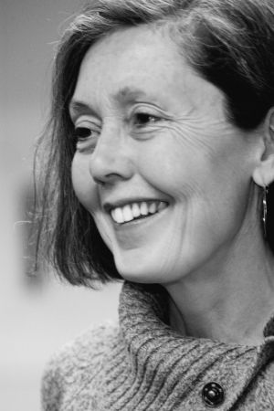
ANNE CARSON(1950-)
Kanadalı şair,
deneme yazarı,
çevirmen,
klasikçi ve profesör.
Evrensel Şiir, Geniş Zamanda ve Geniş Coğrafyada
Hazırlayan: Eda Yavuz

Slide 2
İÇERİK
Aile Hayatı
Eğitimi
Evliliği
Kariyeri
Eserleri
Kaynakça

Slide 3
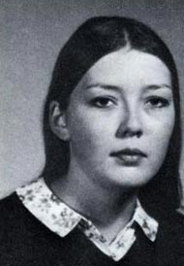
KİŞİsel Yaşamı
AİLE
21 Haziran 1950 tarihinde Kanada’da doğdu.
Annesi Margaret Carson, bir sigorta acentesinde sekreter.
Babası Robert Carson, sessiz biri, Ontorio’nun çeşitli kasabalarında banka müdürü. Alzheimer hastası.
Abisi Michael Carson, 1978’de uyuşturucu ticaretinden tutuklandı. Kefaleti atlayarak Kanada’dan kaçtı ve Carson onu bir daha hiç görmedi.

Slide 4
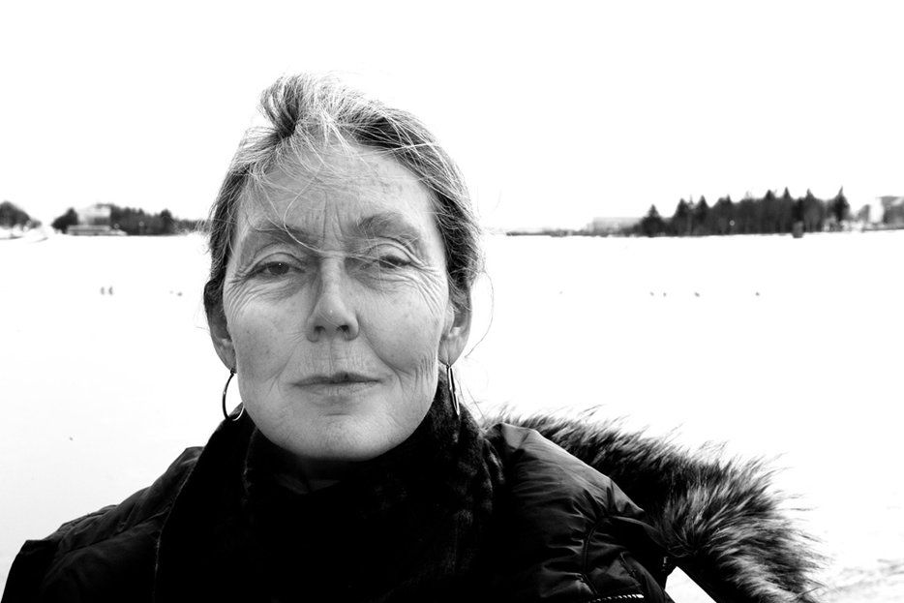
Carson abisi için şöyle diyordu: ‘’Gençken o benim kahramanımdı, onu her yerde takip ettim. Ama daha sonra kararlarını anlamadım ve onla mantık yürütemedim. Onun bir çeşit parıltısı vardı. Bir odaya gelirdi ve herkes ona bakardı. Çok yakışıklıydı –uzun boylu ve sarışın- ve çekiciliği vardı. Ben asla çekici olmadım.’’
2000 yılında Anne Carson, ‘’Beni tanımıyorsun ama kardeşin az önce banyomda öldü’’ diyen bir kadından telefon alıyor. Böylece abisinin on yedi yıldır evli olduğunu ve arayanın da karısı olduğunu öğreniyor. Abisi anevrizma hastalığından ölüyor.
Carson, babası delirince ve abisi ortadan kaybolunca annesiyle daha da yakınlaştı. Böylece annesi onun ‘’hayatının aşkı’’ oldu.

Slide 5
EĞİTİM
‘’Kariyerimi ve mutluluğumu Port Hope Lise’sindeki Alice Cowan’a borçluyum.’’
Lisede Latince Öğretmeni -Alice Cowan-, onu Antik Yunan dünyası ve diliyle tanıştırır. Ona özel dersler verir.

Slide 6
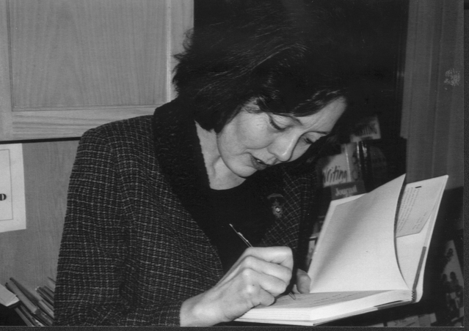
Toronto Üniversitesi’nde eğitim görür.
1974’te yüksek lisansını; 1975’te doktorasını tamamlar.
Andrews Üniversitesi’nde Yunan ölçüleri ve Yunanca metin eleştirisi üzerine bir yıl çalıştı.

Slide 7
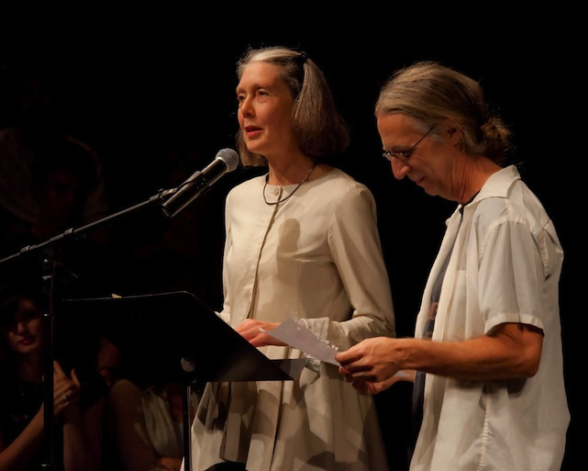
EVLİLİK
Carson’ın ‘’Giacomelli’’ soyadını kullandığı ilk evliliği sekiz yıl sürdü ve 1980’de sona erdi.
Michigan Üniversite’sinde ders verirken sanatçı Robert Curie ile tanıştı ve onunla evlendi.
Carson, Currie’yi ‘’işbirlikçi kocam’’ olarak tanımlamış.
Birlikte çalıştıkları projeler arasında Nox ve Antigonick de yer alır.

Slide 8
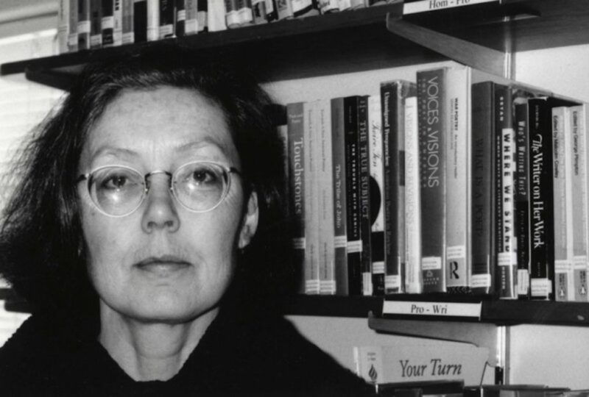
KARİYERİ
1) Akademisyen
1979’dan beri ABD ve Kanada’daki –McGill, Michigan, NYU ve Princeton gibi- üniversitelerde klasikler, karşılaştırmalı edebiyat ve yaratıcı yazarlık dersleri verdi.
2) Çevirmen
On Antik Yunan trajedisinin çevirilerini yaptı. (Aeschylus/ Agamemno; Sophocles/Antigone, Electra; Euripides/Alcestis, Hecuba, herakles, hippilytus, Iphigenşa in Tauris, Orestes ve The Bacchae)
3) Yazar
Bugüne kadar yayınlanmış yirmiden fazla yazı ve çeviri kitabı var.

Slide 9
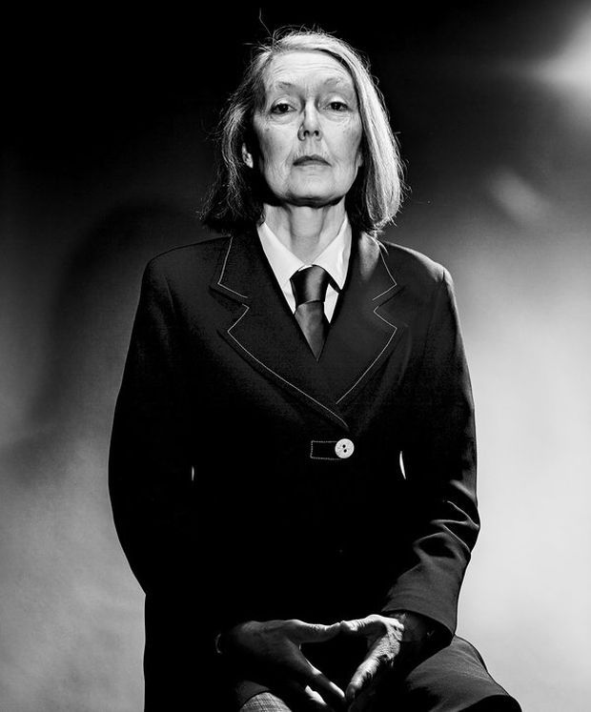
2001 tarihi ’’Kocanın Güzelliği: 29 tangoda kurgusal bir deneme’’ adlı kitabıyla İngiltere’nin T.S. Eliot Şiir Ödülü’nü alan ilk kadın oldu.
Aynı zamanda Kanada’nın Griffin Ödülü’nü de aldı.
‘’Kırmızının Otobiyografisi’’ adlı kitabıyla da çaprazlama bir başarı elde etti.

Slide 10
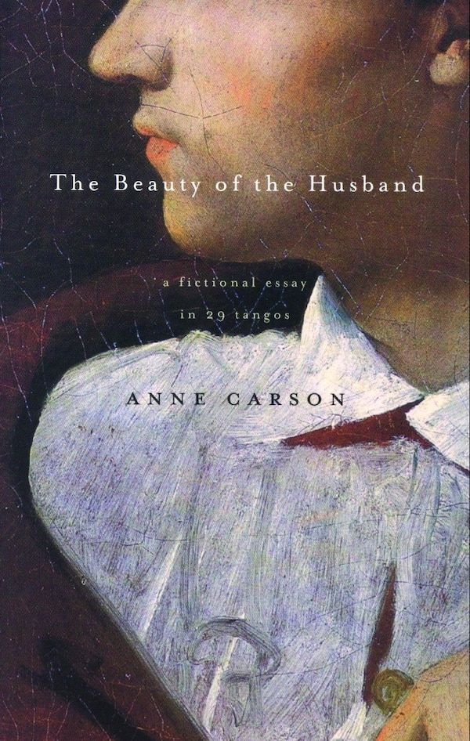
KOCANIN GÜZELLİĞİ
Şairin manzum romanlarından biri.
Tükenen bir evliliğin hikayesini insanın içine işleyen bir dille aktarır.
Kitapta Keats’in ‘’güzellik hakikattir’’ deyişi üzerinde, Platon, Bataille, Levi Strauss ve Huizinga gibi düşünerlere de atıfta bulunur.
Carson, ilk kocasının boşandıklarında defterlerini aldığını doğruladı, ancak kocası defterleri daha sonra geri verdi.

Slide 11
Doğa beni neden bu mahluka verdi -benim seçimim olduğunu söyleme,
Riske atıldım:
Bizzat varoluşun saf yerçekimi,
Varlığın kumpası tarafından!
On beş yaşındaydık.
Latince dersindeydi, bahar sonu, akşamüzeri, dolaylı kalıplar
Her nedense arkama döndüm
Ve onu karşımda buldum. The Beauty of the Husband, (SAYFA 53)

Slide 12
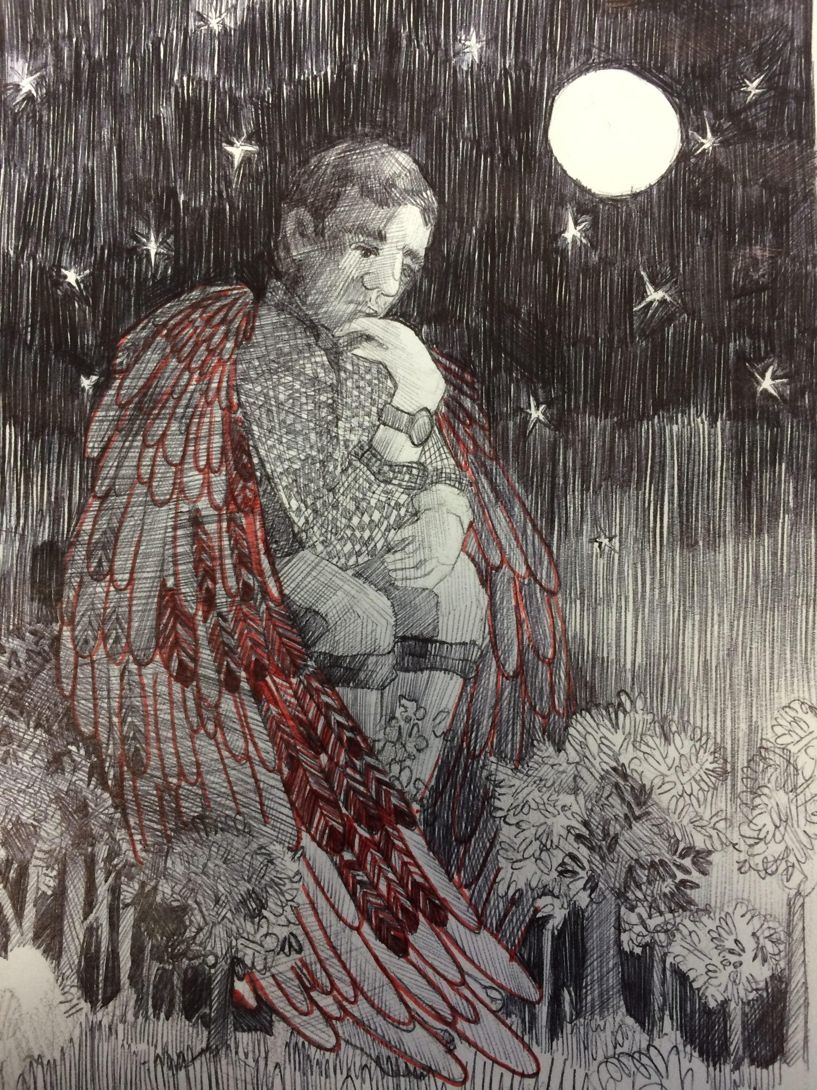
KIRMIZININ OTOBİYOGRAFİSİ
Geryon antik Yunan efsanesi karakterlerinden birinin adı.
Stesikhoros ona dair çok uzun bir lirik şiir yazmıştır.
‘’Geryon Maddesi’’, Erytheia Ada’sında yaşayan tuhaf, kanatlı, kırmızı bir canavarı anlatır. Sakin sakin büyülü kırmızı koyunlarına çobanlık ederken günün birinde kahraman Herkül denizden gelir ve koyunları almak için onu öldürür.
Stesikhoros, Herkül’ün bakış açışını takınmak yerine, Geryon’un tecrübesini hem gururla hem de acıyarak aktarmayı tercih etmiştir.
Carson da bu hikayeyi biraz değiştirerek kaleme alır.

Slide 13
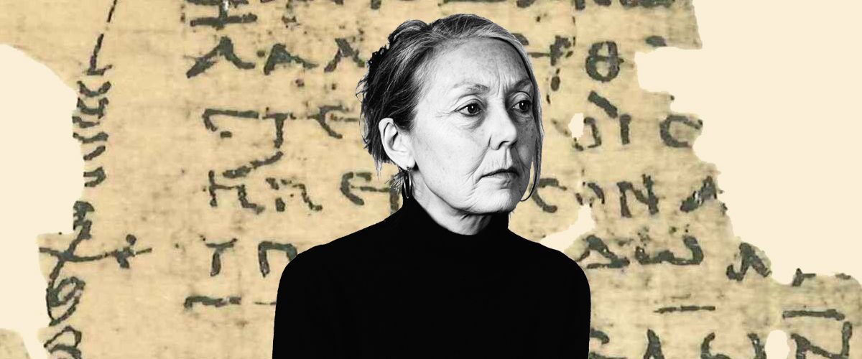
Peki Carson’ı bu hikayeye çeken neydi?
Carson: Onun –Geryon’un- canavarlığı. Hepimiz çoğu zaman canavar olduğumuzu hissederiz.
Hikayeyi değiştirdi çünkü;
Antik efsanede Herkül Geryon’la yüzleşir, onu öldürür ve hikaye biter. Ancak o diğer antik kaynaklarda –İlyada’da- olduğu gibi homoerotik şefkate atıfta bulunulsa, bu hikayede nasıl çalışır sorusuna yanıt arıyordu.

Slide 14
GLASS, IRONY AND GOD: GENDER OF SOUND
Carson bu kitabında erkeklerin çıkardığı seslere karşı kadınların çıkardığı seslere yüklenen tarihsel anlamlardan bazılarını tartışır.
Carson’a göre, her ses bir otobiyografidir. Mahrem bir alanı vardır ama yörüngesi kamusaldır. İçinden bir parçası dışa yansıtılır. Bu yansıtmaların sansüre uğraması, insanları kendini sansürleyenler ve sansürlemeyenler diye iki türe ayıran patriyarkal kültür kaynaklıdır.
Carson, yüksek ses perdesinin, kişiyi maskülen ideali olan kendisini kontrol etme konusunda eksik bırakacak ya da bundan saptıracak şekilde konuşkan olarak karakterize edilmesine neden olduğunu belirtiyor. Kadınların, ibnelerin, harem ağalarının ve androjenlerin bu kategoriye girdiğini söylüyor. "Onların sesleri, dinlenemeyecek kadar kötü görülür ve erkekleri rahatsız eder." Helenistik ve Roma döneminde, kadın ya da hadım ağası, androjenlerin değil, maskülen ses yapısına sahip olanların vücut ve beyinlerini çalıştırarak seslerinin uygun biçimde "erkeksi" perdeye ayarlanmak üzere pratik çalışmalar yaptıklarını ekliyor. Çünkü diğerlerinin ne kadar çalışırlarsa çalışsınlar düşük perde ses üretimi için uygun olmadıklarına inanılıyordu.

Slide 15
Carson kadınların çıkardığı sesler hakkında Yunan ve Roma edebi kaynaklarından bir dizi kanıt sunar.
Mitolojiden bugünlere deliliğin, cadılığın, yabaniliğin kamusal alanda çoğunlukla "kadın sesi"nin kullanımıyla ilişkilendirildiğini belirtiyor, Carson. Mitolojiye değinerek yüksek perdeli ve korkunç sese sahip olduğu düşünülen yeraltı tanrıçalarını örnek gösteriyor. Antik Yunan oyun yazar Eshilos onların seslerini uluyan köpeklerle ya da cehennemde ıstırap çeken insanlarla karşılaştırır. Sirenlerin ölümcül sesini, Odesa'nın hikâyesinde Helen'in vantrilokluğunu hatırlatır sonra bize, Kassandra'nın boşboğaz olarak görülmesini ve Artemis'in ormanların içinden yükselen ve korkutucu olarak duyulan gürültüsünü.

Slide 16
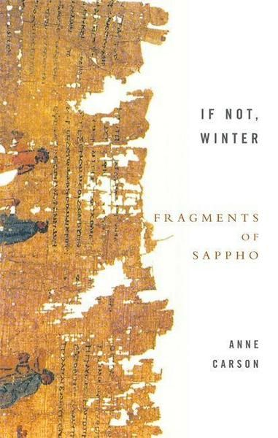
ESERLERİ
Acı-Tatlı Eros: Bir Deneme
Kocanın Güzelliği
Glass, Irony, and God: Gender of Sound (1992)
Plainwater (1995)
Kırmızının Otobiyografisi (1998)
Men in the Off Hours (2001)
If Not, Winter: Fragments of Sappo (2002)
Decreation: Poetry, Essays, Opera (2005)

Slide 17
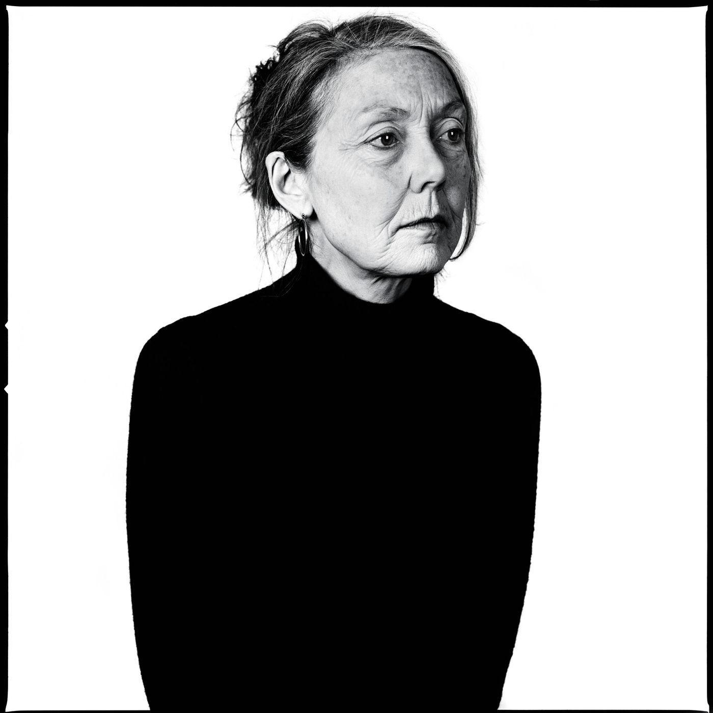
ESERLERİ HAKKINDA
Eserlerinde Emily Dickinson, Hegel, Heidigger, Kafka, Keats, Stein, Virgina Woolf gibi modern yazar ve düşünürlere de atıfta bulunur.
‘Kitaplarının çoğu şiir, deneme, nesir, eleştiri, çeviri, dramatik diyalog, kurmaca ve kurmaca olmayan biçimleri değişen derecelerde harmanlar.

Slide 18
Red Doc>, annesinin ölümüne ikinci bir ağıt olarak okunmuştur.
Babasının zihinsel ve fiziksel düşüşünü ele aldığı eserleri: ‘’The Glass Essay, Very Narrow, Men in the Off Hours’’
Kardeşinin hayatından kayboluşunu bir tür anı olarak ele aldığı eseri: ‘’Water Margins: An Essay on Swimming by My Brother’’
Carson, yazılarının otobiyografi olarak okunmasına karşı çıkar.
‘’Dünya şu anda sona ererse özgür kalırım ve
Dünya şu anda sona ererse kimse otobiyografimi göremez.’’ (Kırmızının Otobiyografisi, sayfa 77)

Slide 19
KAYNAKÇA
Aslı Biçen, Kocanın Güzelliği, (İstanbul: Metis Yayınları, Nisan 2009)
Aslı Biçen, Kırmızının Otobiyografisi, (İstanbul: Metis Yayınları, Eylül 2022)
https://en.m.wikipedia.org/wiki/Anne_Carson
https://t24.com.tr/k24/yazi/sesin-cinsiyeti,1490
https://brickmag.com/an-interview-with-anne-carson/

